Slide 1
به نام خدا دانشکده ریاضی و کامیپوتر خوانسار عنوان پروژه: تحلیل و طراحی سامانه هوشمند کنترل تردد وسایل نقلیه(ساهک) استاد: دکتر فضیلت حججی تهیه کنندگان: عرفان ریاحی، علی کشوری، محمدمهدی هاشمی سرگروه: عرفان ریاحی

Slide 2
واسطه‌های سخت افزاری
برای شناسایی خودرو براساس پلاک از دوربین مخصوص استفاده می‌کنیم و این دوربین ها باید قابلیت دید در شب داشته باشند.
در ابتدای ورودی ها از دوربین‌های ثابت و در محوطه‌ی پارکینگ از دوربین‌های گردان استفاده می‌کنیم.
ساهک از مانیتور برای نشان دادن وضعیت پارکینگ استفاده می‌کند.
از سیستم اعلام و اطفای حریق استفاده می‌کند که برای شناسایی و اطفا حریق مورد استفاده قرار می‌گیرد.
از سنسور مادون قرمز برای اعلام وضعیت محل پارک موردنظر استفاده می‌کنیم.
از چراغ های مخصوص برای راهنمایی کاربران استفاده می‌شود.
گیت ورود و خروج افراد و ماشین

Slide 3
نیازمندی‌های کارکردی در سیستم
R.01: سیستم باید کارت کاربر را خوانده و با تایید اطلاعات اجازه ورود بدهد.
R.02: سیستم باید در صورت تایید اطلاعات هویتی شماره پلاک خودرو را ثبت کند.
R.04: سیستم باید توانایی تشخیص وضعیت جای پارک را داشته باشد.
R.07: سیستم باید توانایی رهگیری خودروها را داشته باشد.
R.08: سیستم باید توانایی راهنمایی کاربران به محل های مورد نظرشان را داشته باشد.
R.10: سیستم باید بتواند با استفاده از سیستم های اعلام حریق وقوع آتش سوزی را گزارش دهد.
R.15: سیستم باید بتواند کاربران دارای جرایم را مورد بررسی قرار داده و اقدامات لازم را برای آنان عمل آورد.
R.16: سیستم باید بتواند کاربران دارای جرایم را مورد بررسی قرار داده و اقدامات لازم را برای آنان عمل آورد.
.
.

Slide 4
بخشی از جدول دسته بندی نتایج طوفان فکری
نتایج دسته بندی | فهرست طوفان فکری
(C) User | کاربر
Name | نام کاربر
Id | شناسه کاربر
Access | دسترسی کاربر
(C) Vehicle | خودرو
Plaque | پلاک خودرو
Type | نوع خودرو
Color | رنگ خودرو
Access | دسترسی خودرو
(C) Smart card | کارت هوشمند
Serial | شماره سریال
Validity date | تاریخ اعتبار
نتایج دسته بندی | فهرست طوفان فکری
(C) Parking | کاربر
Status | نام کاربر
I/O gate | شناسه کاربر
Card reader | دسترسی کاربر
Monitor | خودرو
(C) Parking space | پلاک خودرو
Status | نوع خودرو
(C) Communication sys | رنگ خودرو
User | دسترسی خودرو
Guide | کارت هوشمند
Information | شماره سریال
Monitor | تاریخ اعتبار

Slide 5
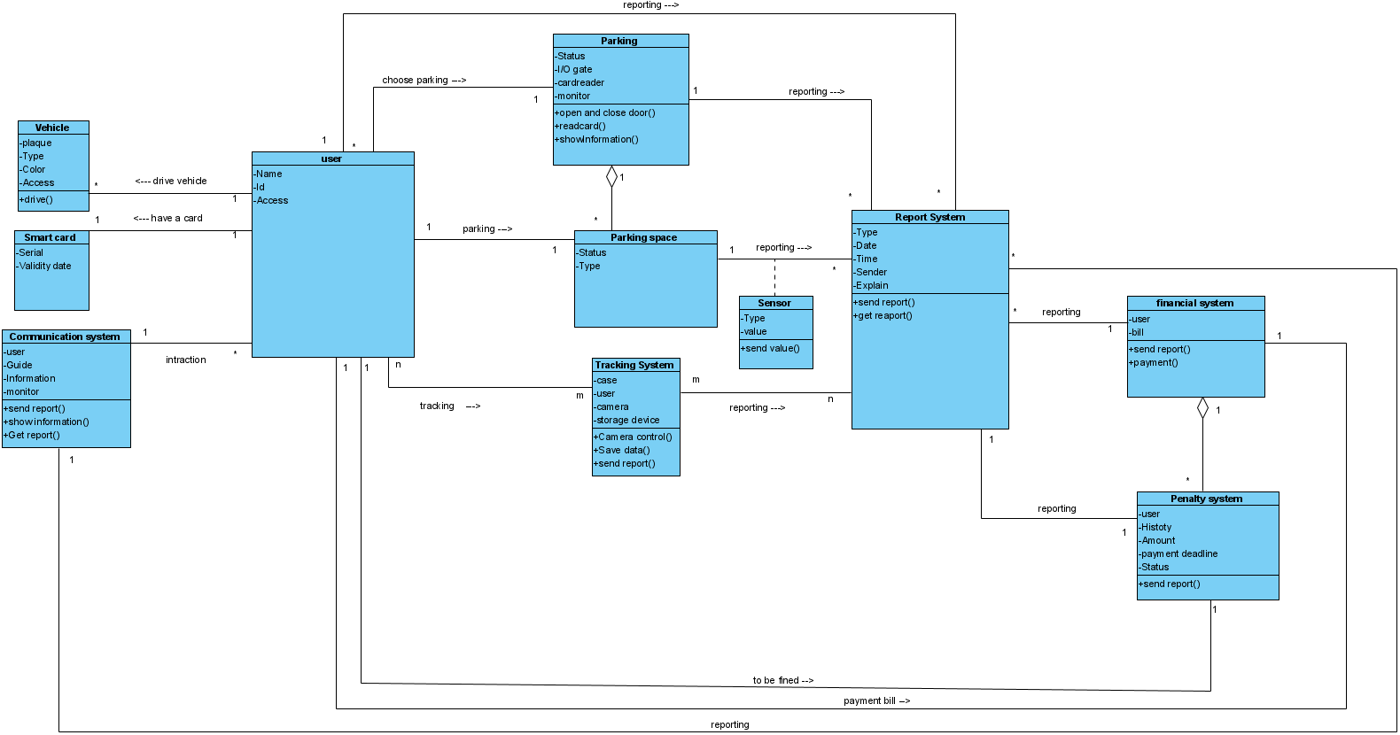
مدل دامنه سیستم ساهک

Slide 6
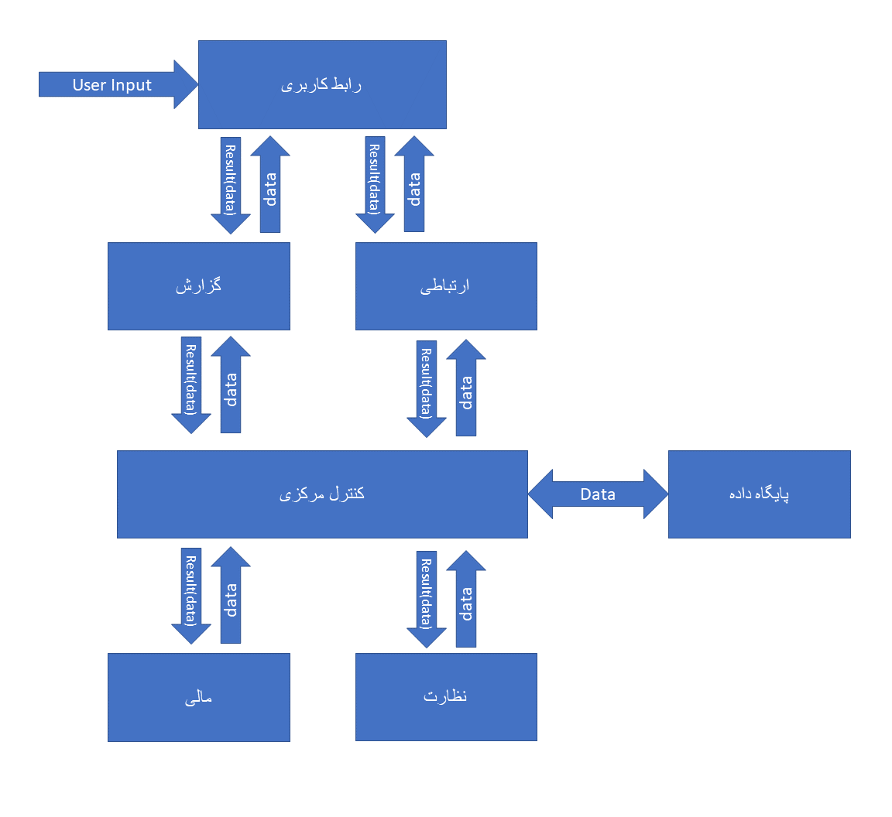
معماری سیستم ساهک

Slide 7
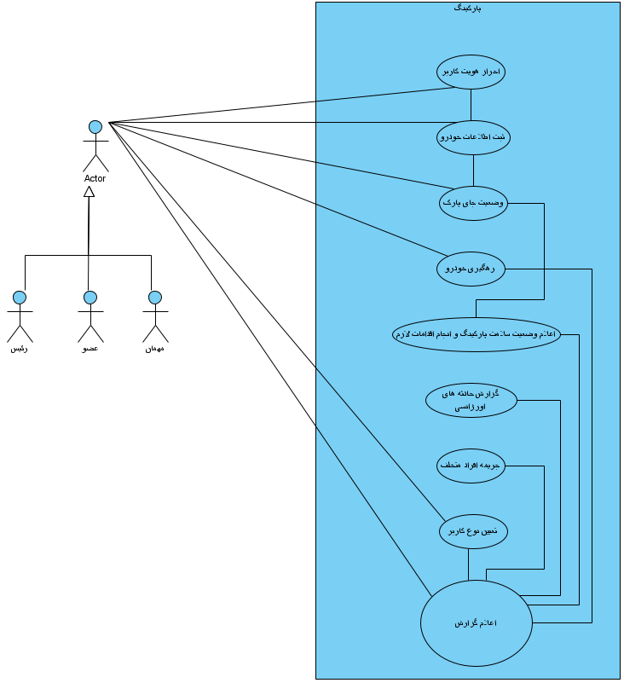
نمودار موردکاربردها

Slide 8
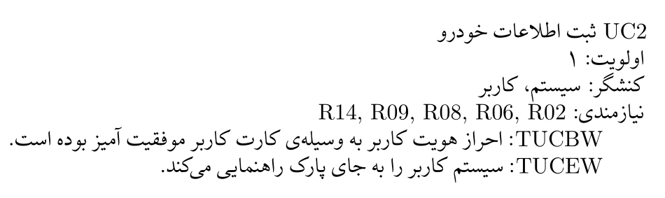
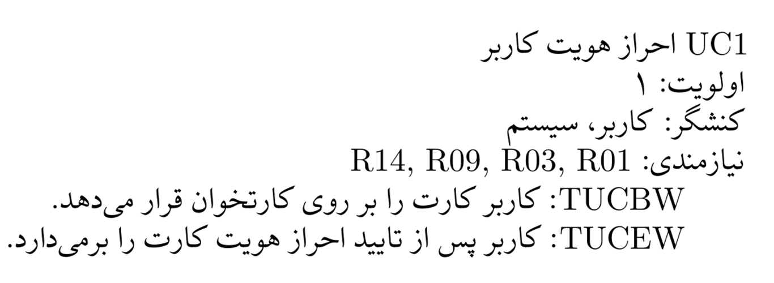
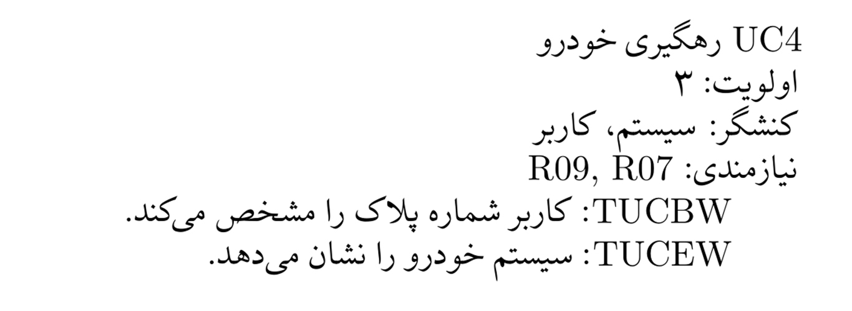
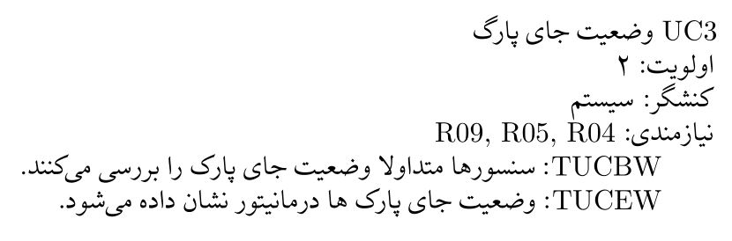
چند نمونه از موردکاربردهای سطح بالا

Slide 9
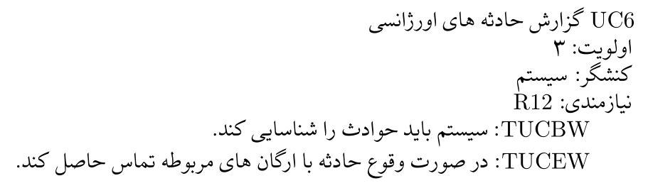
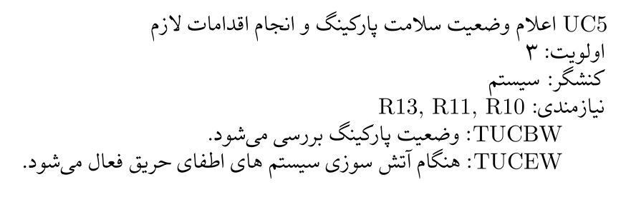
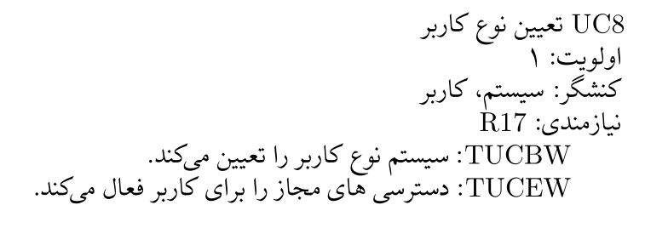
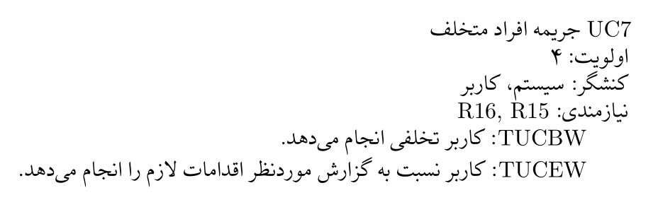
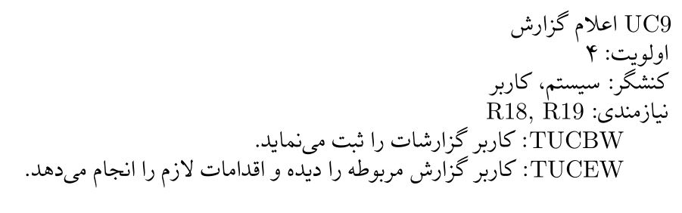

Slide 10
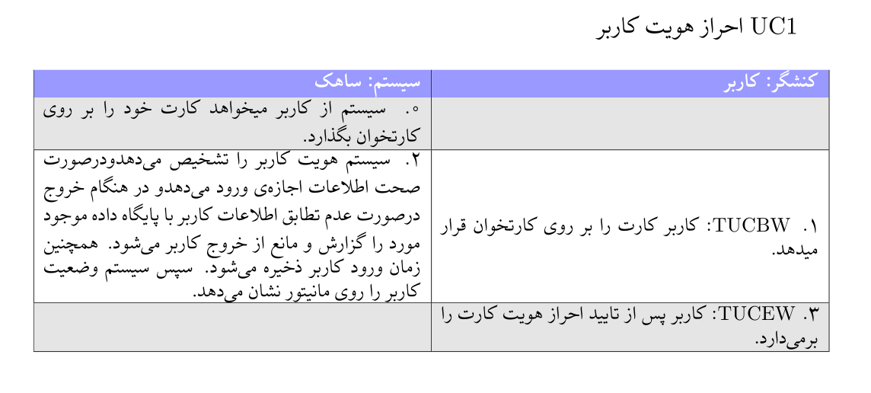
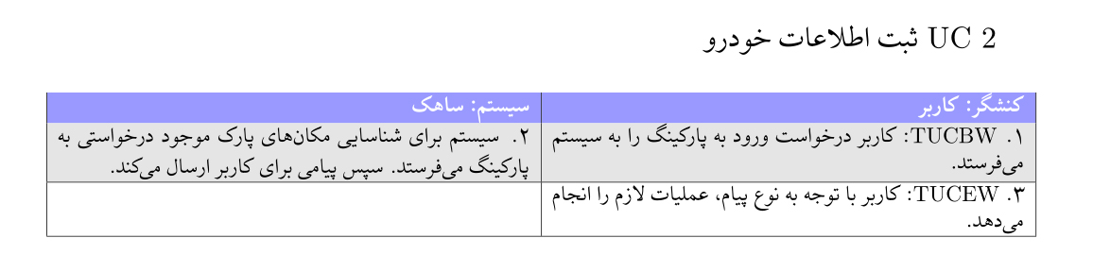
مورد کاربردهای گسترده

Slide 11
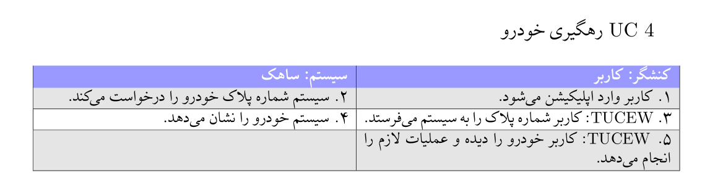
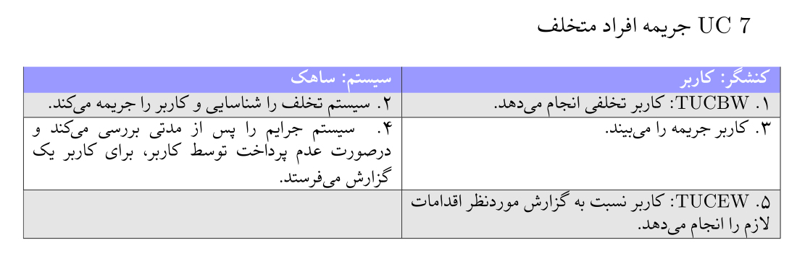
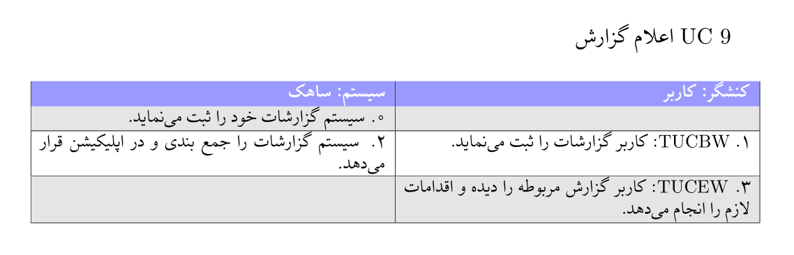

Slide 12
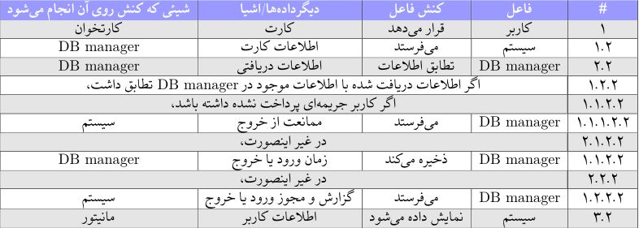
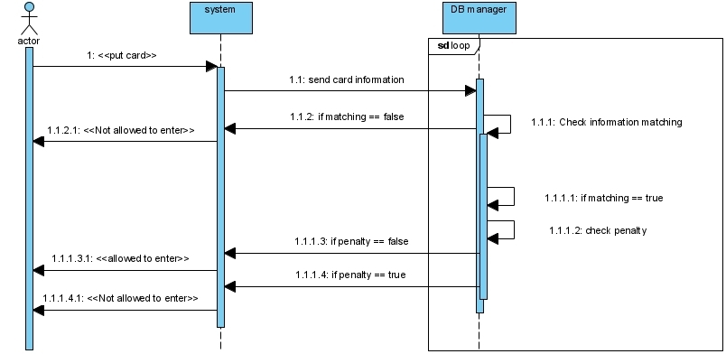
جدول سناریوها و نمودارهای توالی موردکاربردها

Slide 13
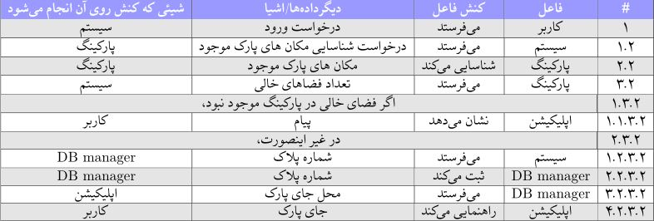
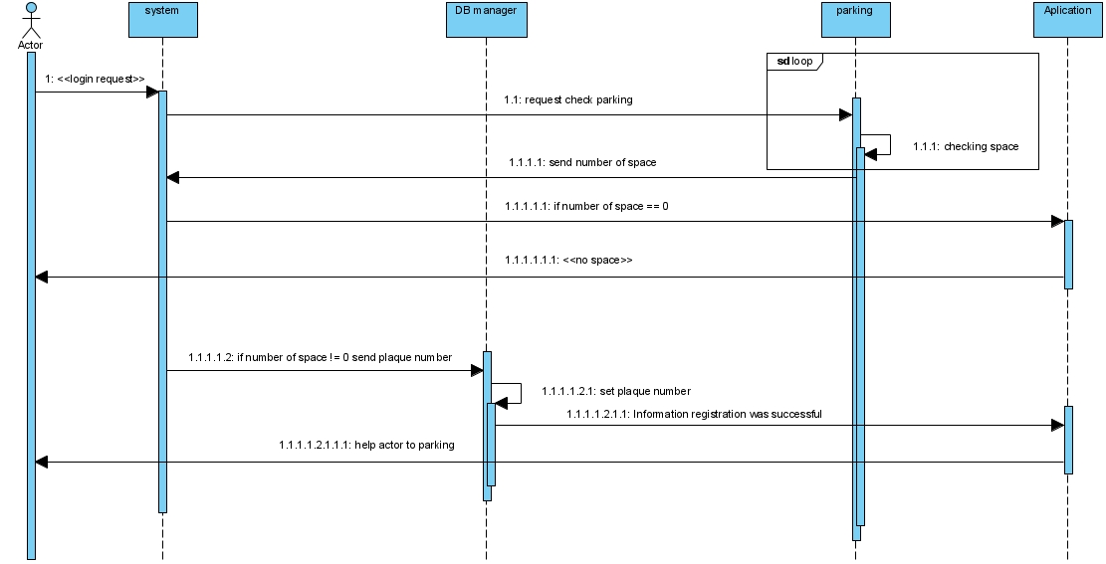

Slide 14
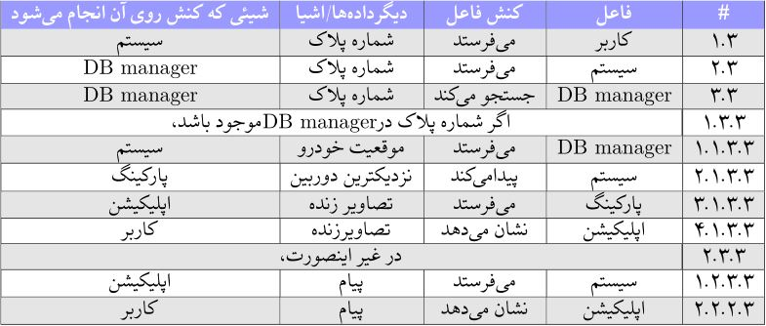
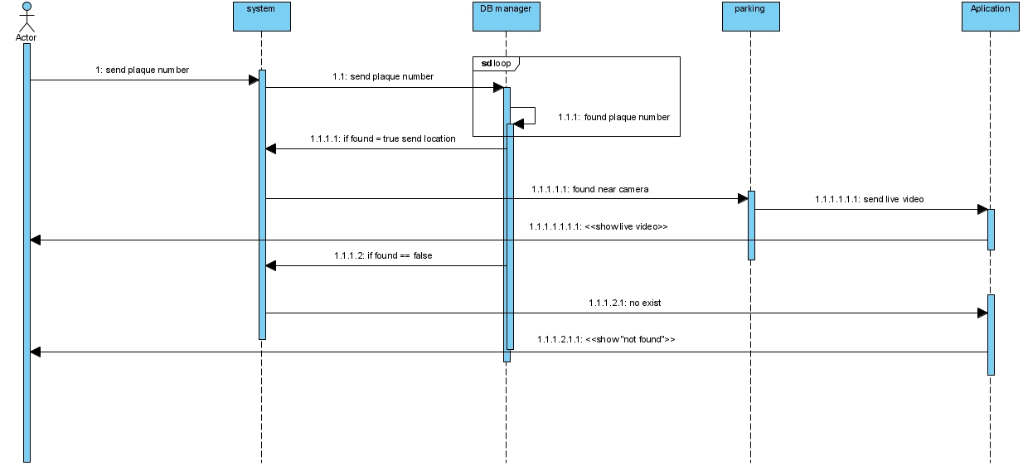

Slide 15
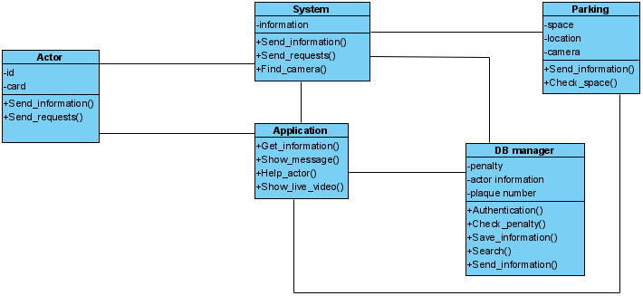
نمودار کلاس طراحی

Slide 16
دست‌آوردهای پروژه
توانستیم در این پروژه صبر و بردباری خود را بالا برده و با انجام پروژه به روش اسکرام (مکالمات تلفنی روزانه و هفتگی) پروژه را به نحوه احسن به پایان رسانیم.
با تهیه سند نیازمندی ها و استخراج مورد کاربردها قلمروی سیستم خود را مشخص کردیم و در نهایت با طراحی معماری و نمودار های توالی و نمودار دامنه کلاس دید دقیق و قطعی تری نسبت به عملکرد سیستم پیدا کردیم.
نحوه کار با نرم افزارهایVisual paradigm وTeXstudio در طی انجام پروژه آموختیم.
همچنین در طی انجام این پروژه آموختیم که برای انجام پروژه نیاز به حضور فیزیکی اعضا در کنار یکدیگر نیست و به روش مجازی هم می‌توان به سختی پروژه انجام داد.
در حین انجام این پروژه به دفعات زیاد با پروژه های عملی بازار کار روبرو شدیم و توانستیم از این درس و پروژه با مشکلات متعددی که همراه بود سربلند بیرون بیاییم.

